Slide 1
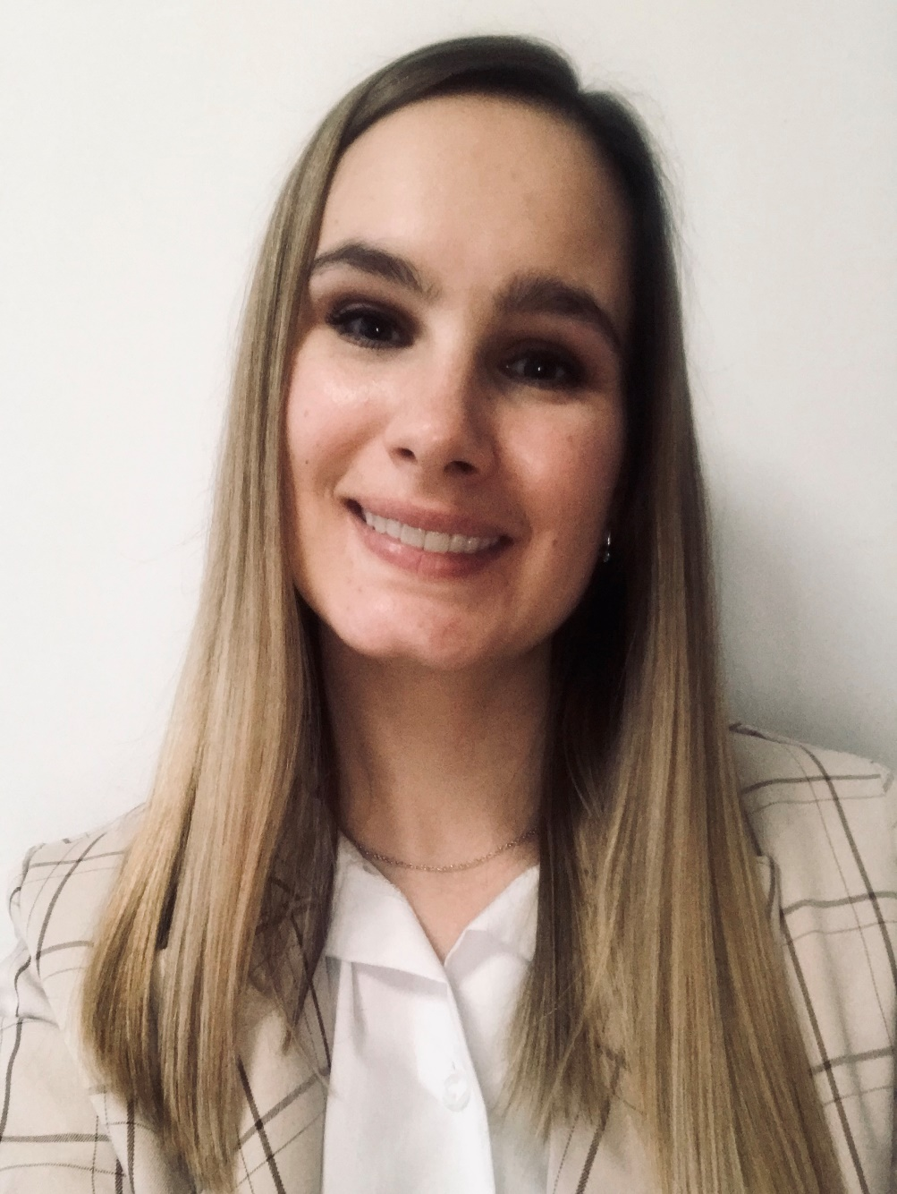
Пустовалова
Валерия Юрьевна
кандидат филологических наук, доцент
кафедры английского языка естественнонаучных и физико-
математических факультетов
panovica@gmail.com

Slide 2
Темы для исследования
Педагогическая психология
Современные педагогические технологии
Развитие иноязычной коммуникативной компетенции
студентов неязыковых специальностей
Креативность и обучение английскому языку
Образовательные игры

Slide 3
Кандидатская диссертация на тему «Метафорическое моделирование как принцип организации романной структуры (на материале романного цикла Д. Рубиной)»
по специальности 10.02.01 – русский язык

